Slide 1
Математическое программирование
Транспортная задача

Slide 2
План лекции
Основные понятия;
Построение математической модели задачи;
Изучение методов решения транспортной задачи.
Повторение пройденного
Notes:
План лекции

Slide 3
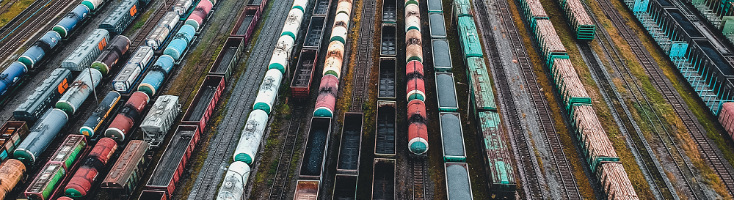
Транспортная задача
Транспортная задача линейного программирования относится к перечню классических задач, решаемых в практике деятельности людей. Эта задача методами классической математики не решается. Искать требуется не просто экстремум, а условный экстремум. Методы решения задачи позволяют учитывать особенности структуры задачи и даже отказаться от симплексного метода решения в чистом виде.
Notes:
Транспортная задача линейного программирования относится к перечню классических задач, решаемых в практике деятельности людей. Эта задача методами классической математики не решается. В задаче необходимо отыскивать экстремум целевой функции. В задаче целевая функция – линейная. Ограничения на переменные (их может быть очень много) описываются также линейными зависимостями. Казалось бы чего проще. Но как раз ограничения и порождают трудности, связанные не просто с поиском max и min при отсутствии ограничений, а с необходимостью учета таких ограничений. Искать требуется не просто экстремум, а условный экстремум. Методы решения задачи позволяют учитывать особенности структуры задачи и даже отказаться от симплексного метода решения в чистом виде.

Slide 4
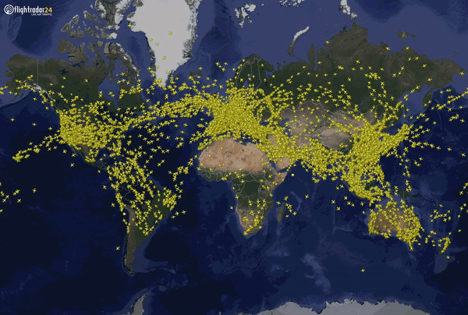
Глобальность задачи
Notes:
картина пробок наблюдается и для авиационных перевозок, перевозок по железной дороге или автотранспортом. В начальном периоде Пандемии короновируса, неучтенность каллапсов привела к огромным пробкам в узостях мирового Океана (Панамский, Суэцкий и др. каналы). Танкеры отправили отстаиваться на рейде, экипажам судов на берег сойти не разрешалось. Это форс-мажорные обстоятельства, которые в теории должны рассматриваться и учитываться специальным образом, что пока к сожалению перевозчиков не сделано.

Slide 5

История задачи
Впервые сформулирована в 1781 году Гаспаром Монжем
Прогресс в формулировании решения был достигнут во время ВОВ советским математиком Леонидом Канторовичем. С тех пор задача часто встречается под названием «Транспортная задача Монжа-Канторовича»

Slide 6
Транспортная задача
a₁
1
1
b₁
c₁₁
c₁₂
c₂₁
c_{1n}
a₂
2
2
b₂
c₂₂
c_{m1}
c_{m2}
c_{2n}
a_{m}
m
n
b_{n}
c_{mn}
Notes:
Транспортная задача линейного программирования относится к перечню классических задач, решаемых в практике деятельности людей. Эта задача методами классической математики не решается. В задаче необходимо отыскивать экстремум целевой функции. В задаче целевая функция – линейная. Ограничения на переменные (их может быть очень много) описываются также линейными зависимостями. Казалось бы чего проще. Но как раз ограничения и порождают трудности, связанные не просто с поиском max и min при отсутствии ограничений, а с необходимостью учета таких ограничений. Искать требуется не просто экстремум, а условный экстремум. Методы решения задачи позволяют учитывать особенности структуры задачи и даже отказаться от симплексного метода решения в чистом виде.

Slide 9
X – объемы перевозок от поставщика к потребителю
m
Закрытый тип задачи

Slide 10
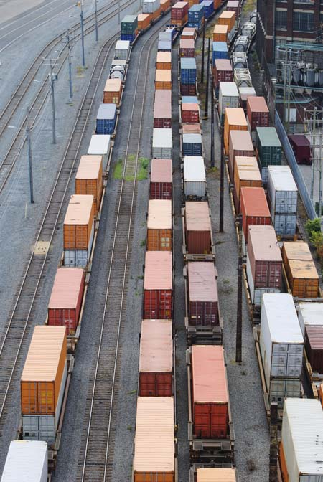
Методы решения
Симплекс-метод
Итерационное улучшение плана перевозок
Нахождение опорного плана
Метод северо-западного угла (диагональный или улучшенный)
Метод наименьшего элемента
Итерации

Slide 11

Симплекс метод

Slide 12
РЕШЕНИЕ ТРАНСПОРТНОЙ ЗАДАЧИ
Этапы:
Построение начального базисного решения : метод северо-западного угла, метод наименьшей стоимости (минимального элемента), метод Фогеля
Итеративный процесс поиска оптимального решения (метод потенциалов).

Slide 15
3)

Slide 25
Решение задачи о расстановке
скобок при перемножении матриц

Slide 26
Рекуррентное соотношение, позволяющее вычислить минимальное количество операций умножения:

Slide 27
Определим минимальное количество операций умножения для матриц A₁, A₂, и A₃, из рассмотренного выше примера:

Slide 28
Функция OptimalM, реализующая алгоритм поиска оптимальной расстановки скобок при перемножении нескольких матриц.
Функция OptimalM является рекурсивной, так как она в процессе своей работы вызывает саму себя. Дно рекурсии достигается при совпадении значений двух первых параметров функции.
//- MultiMatrix.h
#define OPTIMALM_PARM(x) ((int*)x) // представлениe двумерного массива
int OptimalM(
int i, // [in] номер первой матрицы
int j, // [in] номер последней матрицы
int n, // [in] количество матриц
const int c[], // [in] массив размерностей
int* s // [out] результат: позиции скобок
);

Slide 29
// - MultiMatrix.cpp
#include "stdafx.h"
#include <memory.h>
#include "MultiMatrix.h"
#define INFINITY 0x7fffffff
int OptimalM(int i, int j, int n, const int c[], int *s)
{
#define OPTIMALM_S(x1,x2) (s[(x1-1)*n+x2-1])
int o =INFINITY, bo = INFINITY;
if (i < j)
{
for (int k = i; k < j;k++)
{
bo = OptimalM(i,k, n, c, s)+
OptimalM(k+1,j,n, c, s)+ c[i- 1]*c[k]*c[j];
if (bo < o){o = bo; OPTIMALM_S(i,j) = k;}
}
}
else o = 0;
return o;
#undef OPTIMALM_S
};

Slide 30
// --- main расстановка скобок
#include "stdafx.h"
#include <cmath>
#include <memory.h>
#include <iostream>
#include "MultiMatrix.h"
#define N 6
int _tmain(int argc, _TCHAR* argv[])
{
int Mc[N+1] = {30,35,15,5,10,20,25}, Ms[N][N], r = 0, rd = 0;
memset(Ms,0,sizeof(int)*N*N);
r = OptimalM(1, N, N, Mc, OPTIMALM_PARM(Ms));
setlocale(LC_ALL, "rus");
std::cout<<std::endl;
std::cout<<std::endl<< "- расстановка скобок (рекурсивное решение) "
<< std::endl;
std::cout<<std::endl<< "размерности матриц: ";
for (int i = 1; i <= N; i++) std::cout<<"("<<Mc[i-1]<<","<<Mc[i]<<") ";
std::cout<<std::endl<< "минимальное количество операций умножения: " << r;
std::cout<<std::endl<<std::endl<<"матрица S"<<std::endl;
for (int i = 0; i < N; i++)
{
std::cout<<std::endl;
for (int j = 0; j < N; j++) std::cout<<Ms[i][j]<< " " ;
}
std::cout<<std::endl;
system("pause");
return 0; };

Slide 31
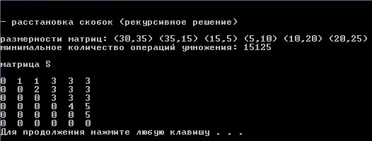
Расстановку скобок в заданной последовательности матриц можно осуществить с помощью двумерного массива s, возвращаемого функцией в последнем параметре.

